Slide 2
生日会流程
领导寄语
寿星登场
合影留念
结束语
请张总代表公司对生日员工表示祝贺
上蛋糕、关灯、一起唱生日歌
领导与生日员工合影留念，分享蛋糕
主持人致结束语
1
2
3
5
6
7
4
员工致词
赠送礼物
游戏环节
请员工代表对生日员工表示祝贺
领导为生日员工赠送纪念品
员工之间进行互动游戏

Slide 3
领导寄语
尊敬的各位来宾，亲爱的伙伴们，大家晚上好！在这美丽的夜晚，在这欢聚的时刻，迎来我们公司×月份的员工生日。首先请允许我代表×××的全体员工对大家的到来表示热烈的欢迎和衷心的感谢；同时要对×月份的寿星们表示深深的祝福。今天我们大家一起庆祝寿星们的生日，让我们点燃生日的蜡烛，唱起生日的赞歌，让寿星们在歌声中许下来年的愿望！并送上我们最美好的祝福！
就让我们一起来分享生日甜蜜和快乐，分享生命绽放的美丽！
祝愿寿星们岁岁年年详和平安，永远年轻，开心永恒。并祝愿寿
星们在事业和生活上一帆风顺，前景美好，好运连连！相信今晚
我们大家的歌声和笑语，将伴随你们度过一个难忘的生日之夜！
祝愿寿星们岁岁年年详和平安，永远年轻，开心永恒。并祝
愿寿星们在事业和生活蒸蒸日上!

Slide 4
员工致词
尊敬的各位来宾，亲爱的伙伴们，大家晚上好！在这美丽的夜晚，在这欢聚的时刻，迎来我们公司×月份的员工生日。首先请允许我代表×××的全体员工对大家的到来表示热烈的欢迎和衷心的感谢；同时要对×月份的寿星们表示深深的祝福。今天我们大家一起庆祝寿星们的生日，让我们点燃生日的蜡烛，唱起生日的赞歌，让寿星们在歌声中许下来年的愿望！并送上我们最美好的祝福！
就让我们一起来分享生日甜蜜和快乐，分享生命绽放的美丽！祝愿寿星们岁岁年年详和平安，永远年轻，开心永恒。并祝愿寿星们在事业和生活上一帆风顺，前景美好，好运连连！相信今晚我们大家的歌声和笑语，将伴随你们度过一个难忘的生日之夜！

Slide 5
有请寿星登场

Slide 6
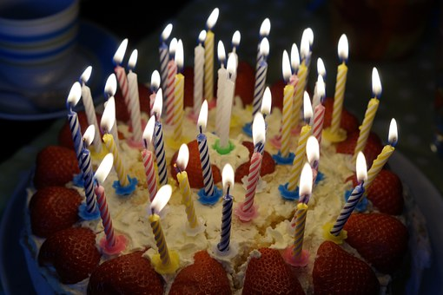
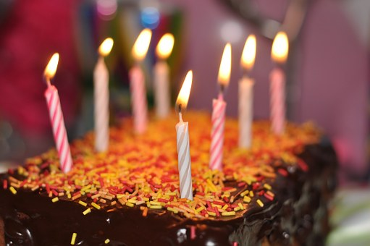
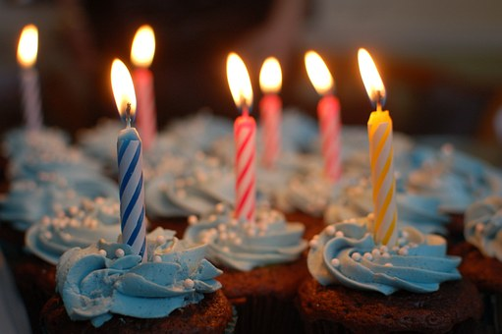
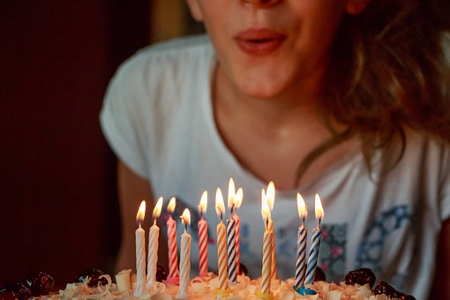
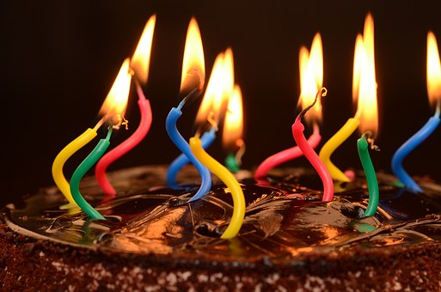

Slide 7
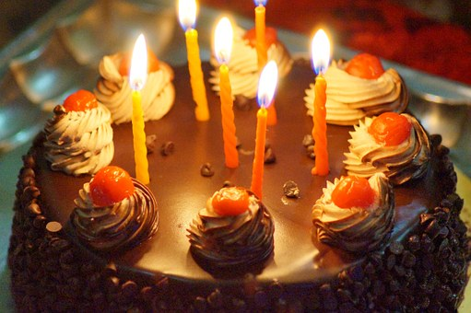
上蛋糕、关灯、一起唱生日歌

Slide 8
唱生日快乐歌

Slide 9
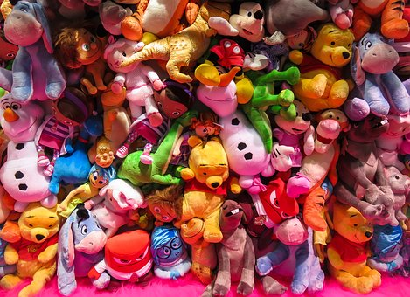

Slide 10
领导赠发礼物

Slide 11
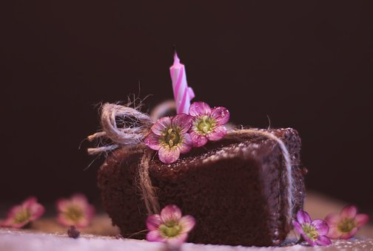
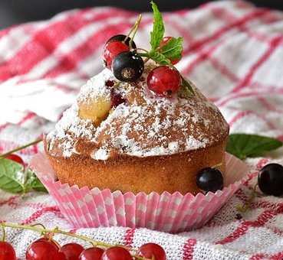

Slide 13
游戏环节

Slide 16
结束语
今晚我们这里歌声阵阵，笑语片片，所有的祝福和问候，相信我们的寿星都收下了。是友情和关爱让我们相聚相济，一起渡过这段难忘的时光；是×××提供这样一个平台，让我们彼此相识相知，让我们记住这个快乐和充满温情的夜晚，把真挚的友情如高山流水般永远流淌在我们心田；让我们的友谊跟随着工作的升华，让阳光灿烂的日子永远伴随我们生命的每一天！让我们再一次祝福寿星们在未来的岁月里，风调雨顺，岁岁平安！
再次感谢各位领导出席今天的晚会！谢谢到场朋友的支持！谢谢台前幕后的同事为这台晚会付出辛勤的汗水！最后让我们再一次祝愿所有的朋友：生日快乐，天天快乐！

Slide 18
上万精品PPT模板全部免费下载
PPT汇 www.ppthui.com
PPT模板下载：www.ppthui.com/muban/ 行业PPT模板：www.ppthui.com/hangye/
工作PPT模板：www.ppthui.com/gongzuo/ 节日PPT模板：www.ppthui.com/jieri/
Notes:
模板来自于 https://www.ppthui.com 【PPT汇】

Slide 19
10000+套精品PPT模板全部免费下载
www.ppthui.com
PPT汇
PPT模板下载：www.ppthui.com/muban/ 行业PPT模板：www.ppthui.com/hangye/
工作PPT模板：www.ppthui.com/gongzuo/ 节日PPT模板：www.ppthui.com/jieri/
党政军事PPT：www.ppthui.com/dangzheng/ 教育说课课件：www.ppthui.com/jiaoyu/
PPT模板：简洁模板丨商务模板丨自然风景丨时尚模板丨古典模板丨浪漫爱情丨卡通动漫丨艺术设计丨主题班会丨背景图片
行业PPT：党政军事丨科技模板丨工业机械丨医学医疗丨旅游旅行丨金融理财丨餐饮美食丨教育培训丨教学说课丨营销销售
工作PPT：工作汇报丨毕业答辩丨工作培训丨述职报告丨分析报告丨个人简历丨公司简介丨商业金融丨工作总结丨团队管理
More+
Notes:
模板来自于 https://www.ppthui.com 【PPT汇】

